Slide 1
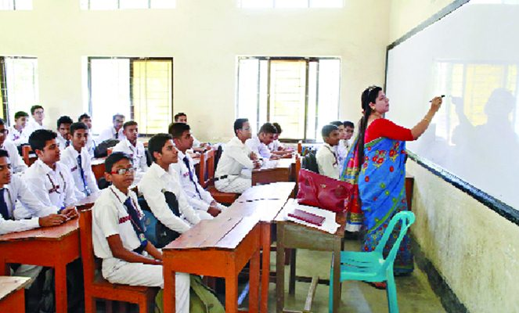
আজকের ক্লাসে সবাইকে স্বাগত

Slide 2
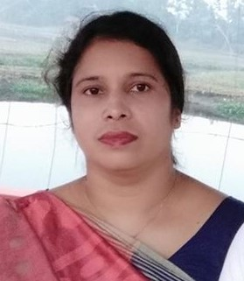
পরিচিতি
সেলিনা আক্তার
সহকারী শিক্ষক
কাপাসিয়া সরকারি পাইলট উচ্চ বিদ্যালয়
কাপাসিয়া, গাজীপুর।
মোবাইল নং: ০১৭২২৪২৬০৮৯
ই-মেইল নং: selinaakterkphs89@gmail.com
বিষয়ঃ বাংলাদেশ ও বিশ্বপরিচয়
শ্রেণিঃ অষ্টম
সময়: ৫০ মিনিট
তারিখ: ০০/০০/০০

Slide 3
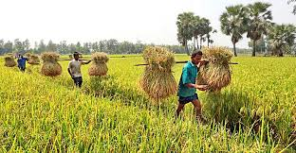
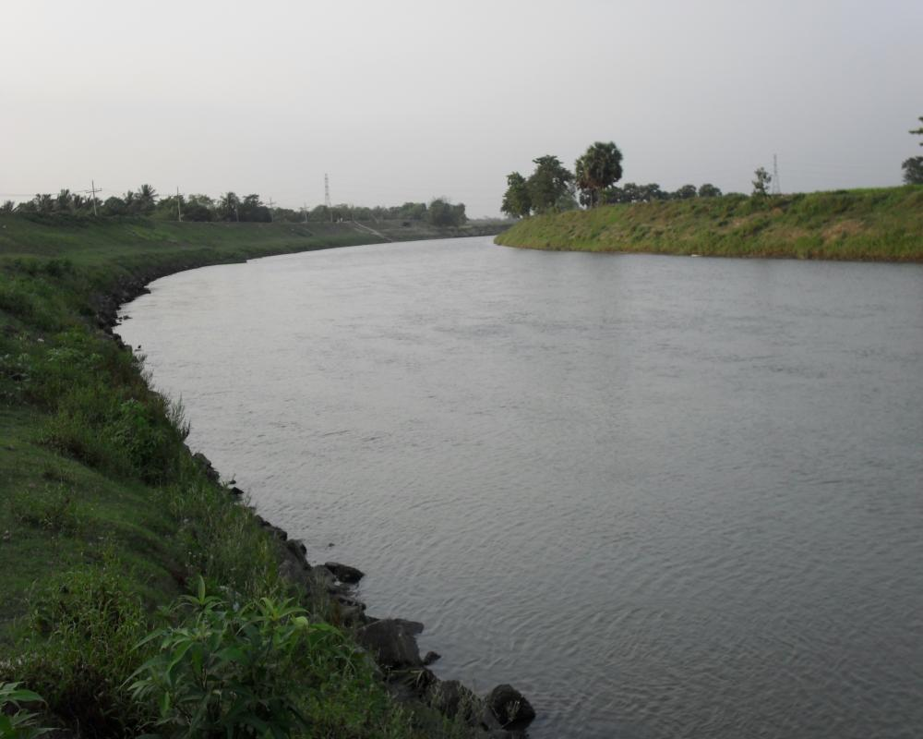
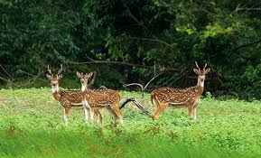
নিচের ছবিগুলো দেখ:
কী বুঝলে?

Slide 4
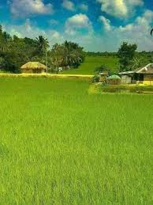
বাংলাদেশের পরিবেশ
নবম অধ্যায়
[পাঠ-১, ২ ও ৩]

Slide 5
শিখনফল
এ পাঠ শেষে শিক্ষার্থীরা -
প্রকৃতির মূল উপাদানগুলো চিহ্নিত করতে পারবে;
মানুষ ও পরিবেশের মধ্যেকার সম্পর্কের উল্লেখযোগ্য দিকসমূহ
তুলে ধরতে পারবে;
মানুষের পরিবেশগত সমস্যা ও ক্ষতিকর দিকসমূহ নির্ণয় করতে
পারবে।

Slide 6
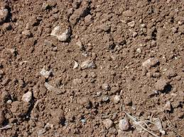
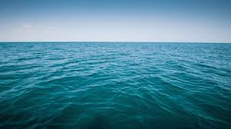
নিচের ছবিগুলো দেখ:
মাটি
পানি
এগুলো কী?

Slide 7
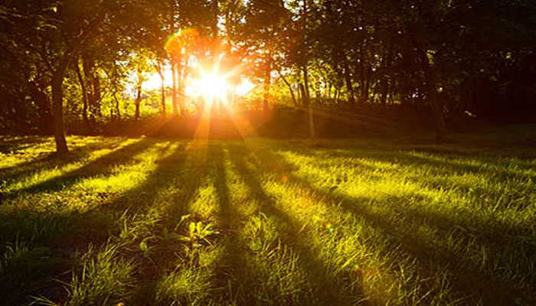
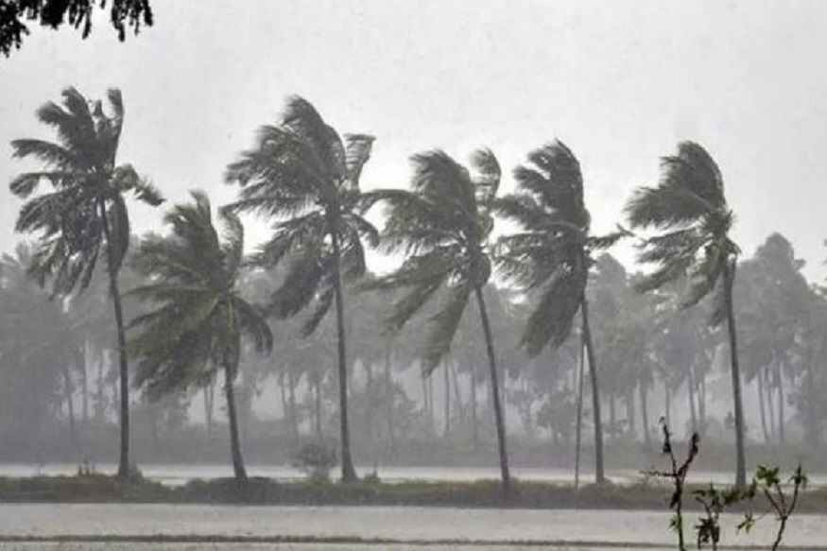
নিচের ছবিগুলো দেখ:
আলো
বায়ু
এগুলো কী?

Slide 8
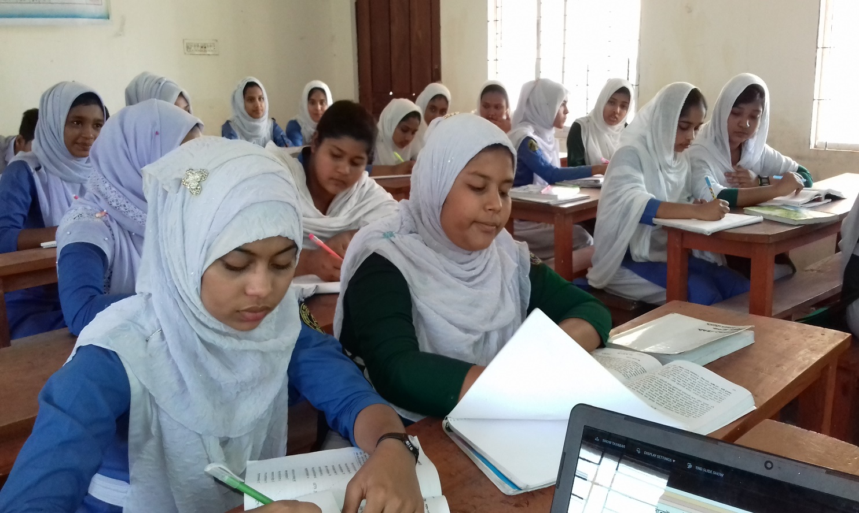
একক কাজ
প্রকৃতির মূল উপাদানগুলো চিহ্নিত করো।

Slide 9
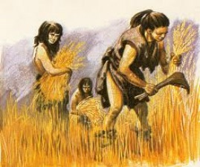
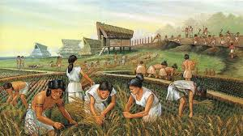
নিচের ছবিগুলো দেখ:
মানুষ যখন থেকে চাষবাস করে স্থিতিবস্তায় এসেছে, তখন থেকেই প্রকৃতিকে জয় করার চেষ্টা চালিয়েছে। বনবাদাড় সাফ করে এলাকা জুড়ে ফসলের খেত করেছে। ধান, গম ,ভুট্টা আর ও অনেক ফসল উৎপাদন করেছে।

Slide 10
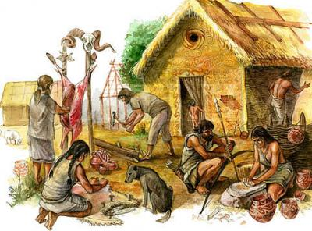
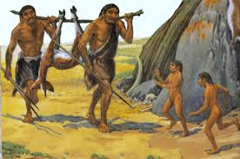
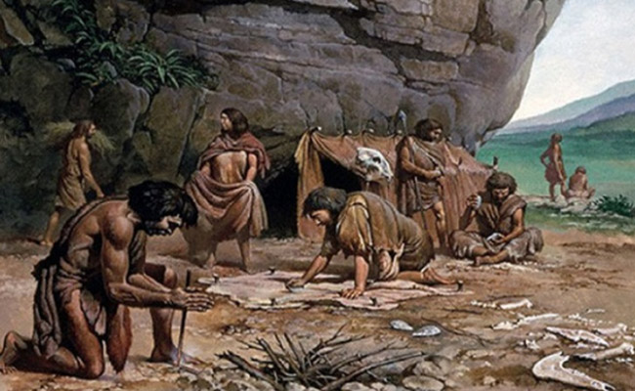
নিচের ছবিগুলো দেখ:
পশুকে পোষ মানিয়ে কাজে লাগিয়েছে । বন্য পশুর মধ্যে কোনটিকে মেরে রান্না করে খেতে শিখেছে। আবার কোনটিকে মেরে হয়তো চামড়াটি কাজে লাগিয়েছে।

Slide 11
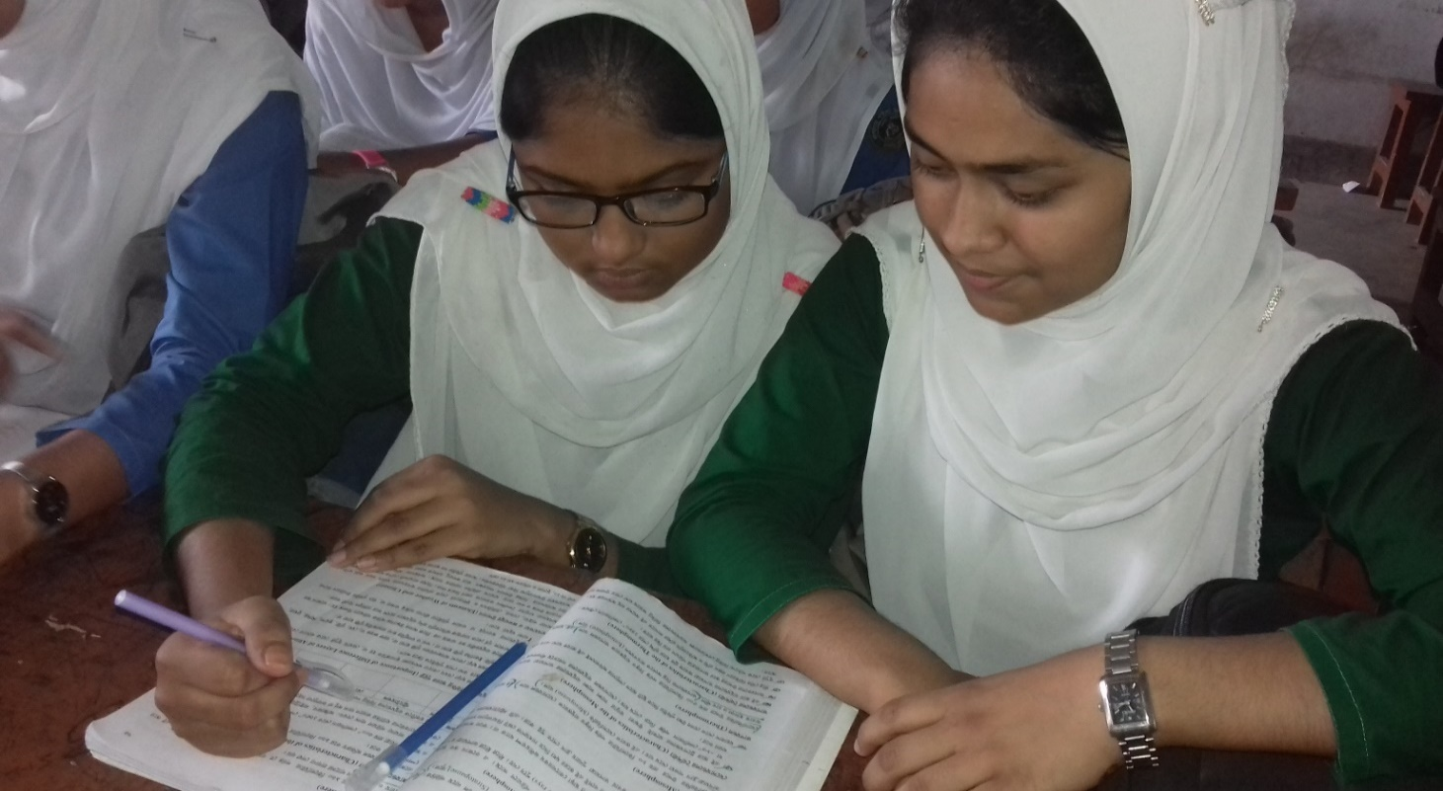
জোড়ায় কাজ
মানুষ ও পরিবেশের মধ্যেকার সম্পর্কের উল্লেখযোগ্য দিকসমূহ তুলে ধরো।

Slide 12
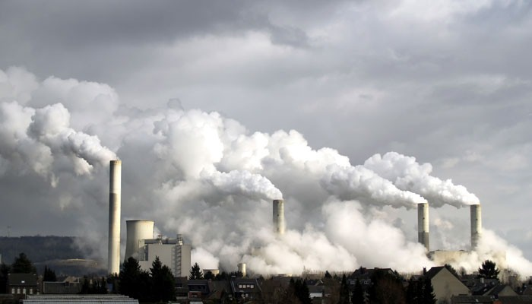
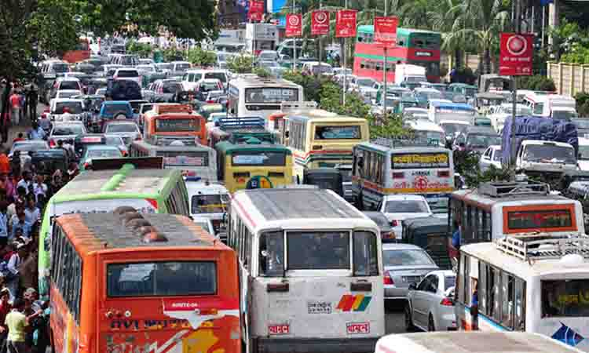
নিচের ছবিগুলো দেখ:
কল-কারখানা
যানবাহন

Slide 13
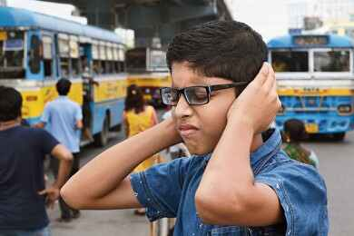
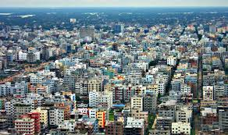
নিচের ছবিগুলো দেখ:
শব্দদূষণ
শহর

Slide 14
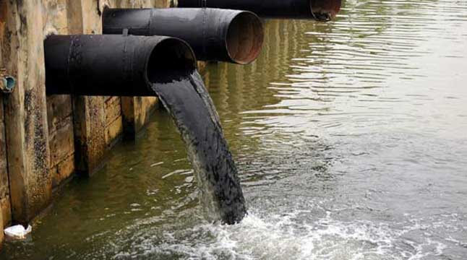
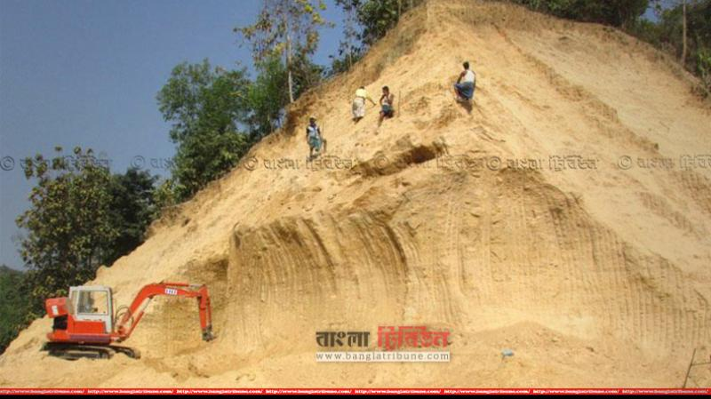
নিচের ছবিগুলো দেখ:
কারখানার বর্জ্য
পাহাড় কাটা

Slide 15
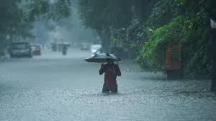
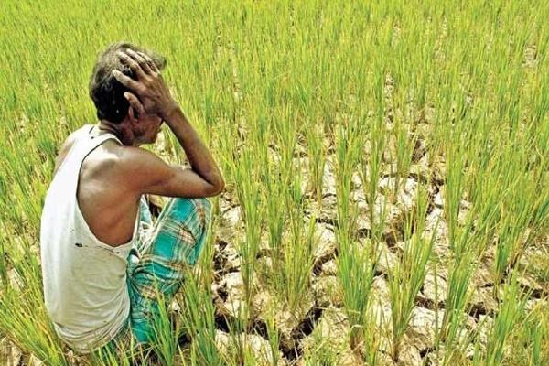
নিচের ছবিগুলো দেখ:
অতি বৃষ্টি
খরা

Slide 16
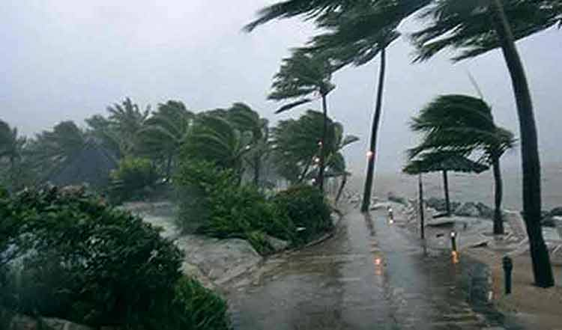
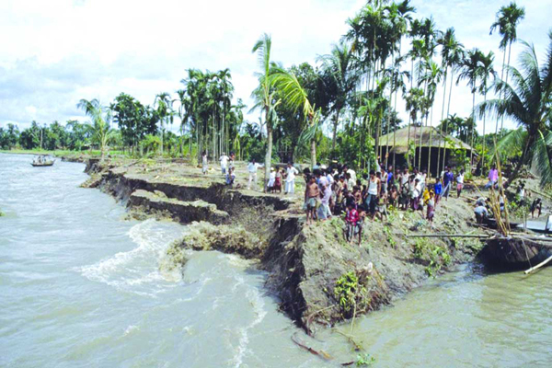
নিচের ছবিগুলো দেখ:
ঝড়
বন্যা

Slide 17
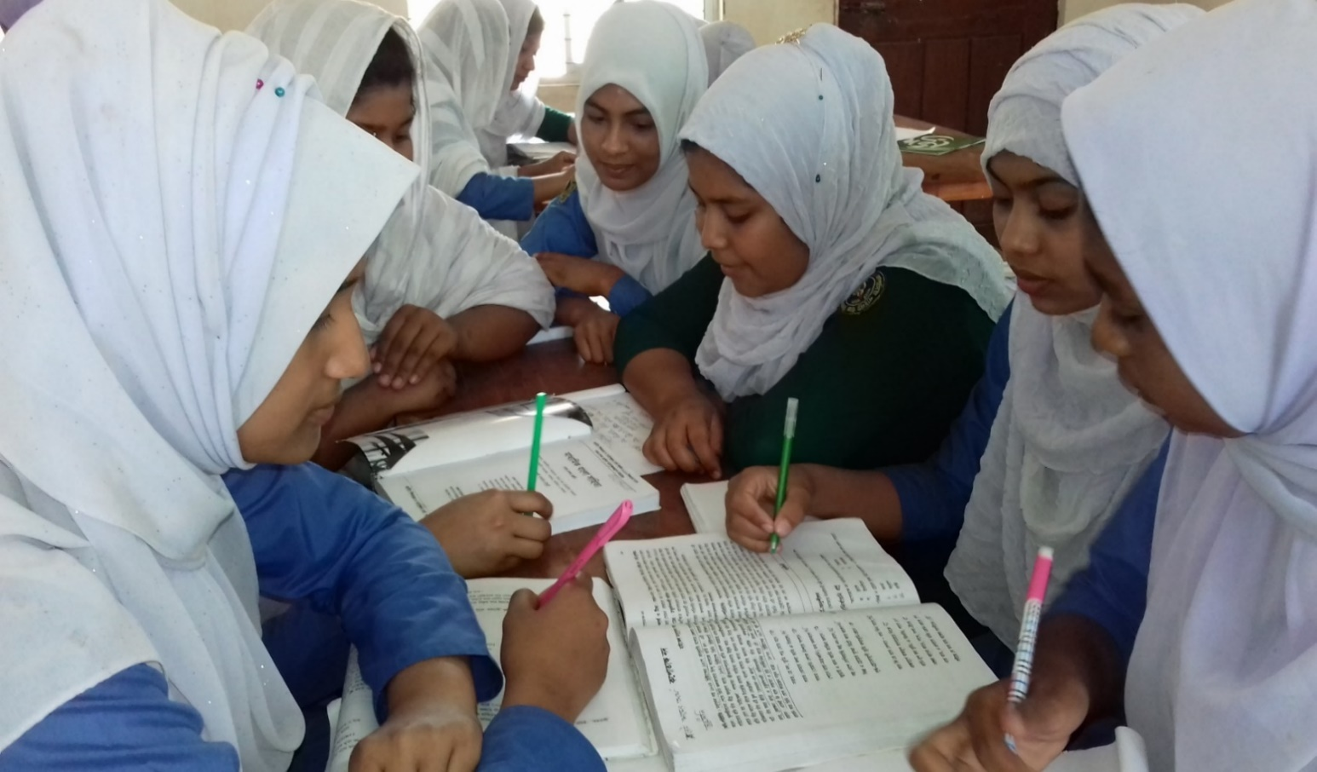
দলগত কাজ
মানুষের পরিবেশগত সমস্যা ও ক্ষতিকর দিকসমূহ নির্ণয় কর।

Slide 18
মূল্যায়ন
চল, আবার চেষ্টা করি
উত্তর সঠিক হয়েছে
1. কোনটি প্রকৃতির মূল উপাদান??
ক. আলো
খ. গ্যাস
ক.
গ. বন
ঘ. ফসল
২। জনসংখ্যা বৃদ্ধির ফলে-
i. নগরে বস্তি বৃদ্ধি পায়
ii. নদীর পানি দূষিত হয়
iii. কার্বন-ডাই-অক্সাইড বেড়ে যায়
নিচের কোনটি সঠিক?
ক. i ও ii
খ. i ও ii
গ. ii ও iii
ঘ. i ,ii ও iii

Slide 19
চল , আবার চেষ্টা করি
উত্তর সঠিক হয়েছে
৩। প্রকৃতির মূল উপাদানগুলো হল-
i. মাটি
ii. পানি
iii. বায়ু
নিচের কোনটি সঠিক ?
ক. i ও ii
খ. i ও iii
গ. i ও iii
ঘ. i,ii ও iii

Slide 20
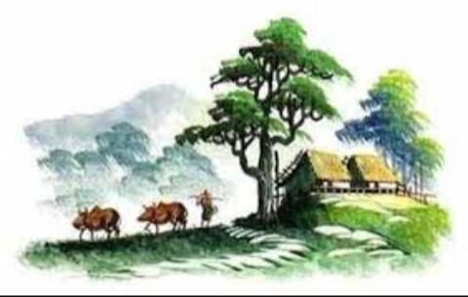
বাড়ির কাজ
মানুষের পরিবেশগত সমস্যা ও ক্ষতিকর দিকসমূহ নির্ণয় করো।

Slide 21
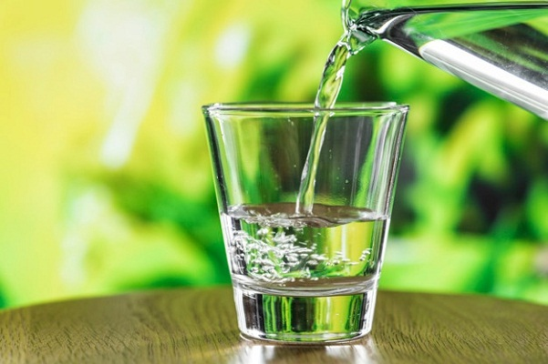
ধন্যবাদ

